Slide 1

Моделирование бизнес-процесса
«Мятное желе»
«МИРЭА − Российский технологический университет»
РТУ МИРЭА
Институт информационных технологий (ИИТ)
Кафедра практической и прикладной информатики (ППИ)
Преподаватель Соколова М.Д.
Студент группы ИНБО-12-23 Албахтин И.В.

Slide 2
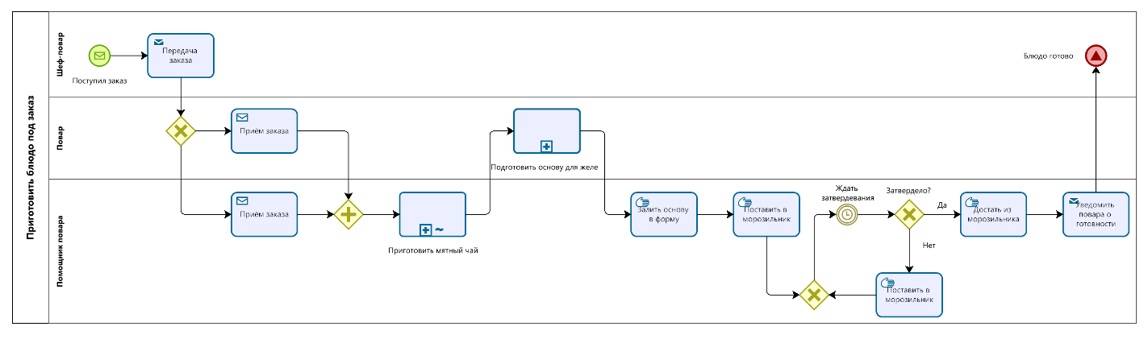
Схема процесса «Приготовить блюдо под заказ»

Slide 3
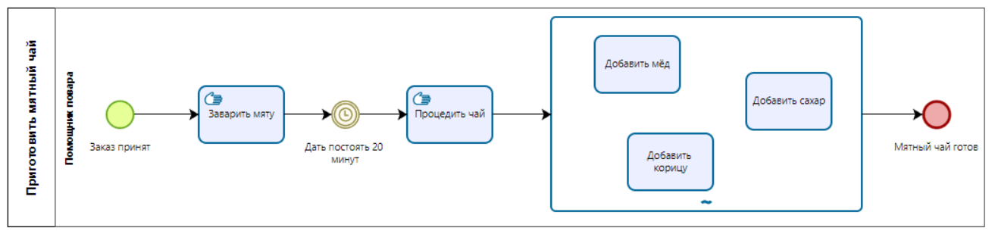
Подпроцесс: «Приготовить мятный чай»

Slide 4
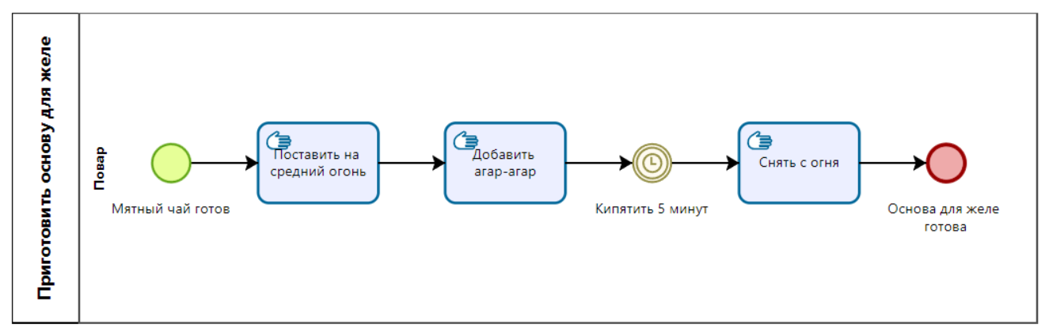
Подпроцесс: «Приготовить основу для желе»

Slide 5

Список используемых источников
1. Кириллина Ю.В., Семичастнов И.А. Моделирование бизнес‑процессов. — М.: РТУ МИРЭА, 2022.
2. Кириллина Ю.В. и др. Моделирование бизнес‑процессов: рабочая тетрадь. — М.: РТУ МИРЭА, 2023.
3. Долганова О.И. и др. Моделирование бизнес‑процессов. — М.: Юрайт, 2020.

